Slide 1
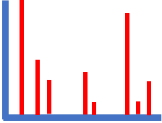


MSxplorer
MSxplorer

Slide 2


Slide 3


